Slide 1
Языки разработки моделей и аппаратуры
Лаборатория суперкомпьютерных технологий для биомедицины, фармакологии и малоразмерных структур
Евгений Юлюгин
yulyugin@gmail.com
Notes:
06.12.2012

Slide 2
На предыдущих лекциях:
Цели симуляции
Алгоритмы моделирования
Проблемы, связанные с симуляцией устройств
06.12.2012
Лаборатория суперкомпьютерных технологий для биомедицины, фармакологии и малоразмерных структур
2

Slide 3
На этой лекции:
Компоненты симулятора
Языковые средства разработки моделей и аппаратуры
06.12.2012
Лаборатория суперкомпьютерных технологий для биомедицины, фармакологии и малоразмерных структур
3

Slide 4
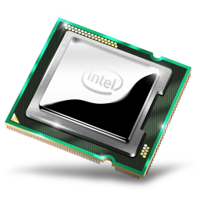

Восприятие
=
Гость
Хозяин
06.12.2012
Лаборатория суперкомпьютерных технологий для биомедицины, фармакологии и малоразмерных структур
4

Slide 5
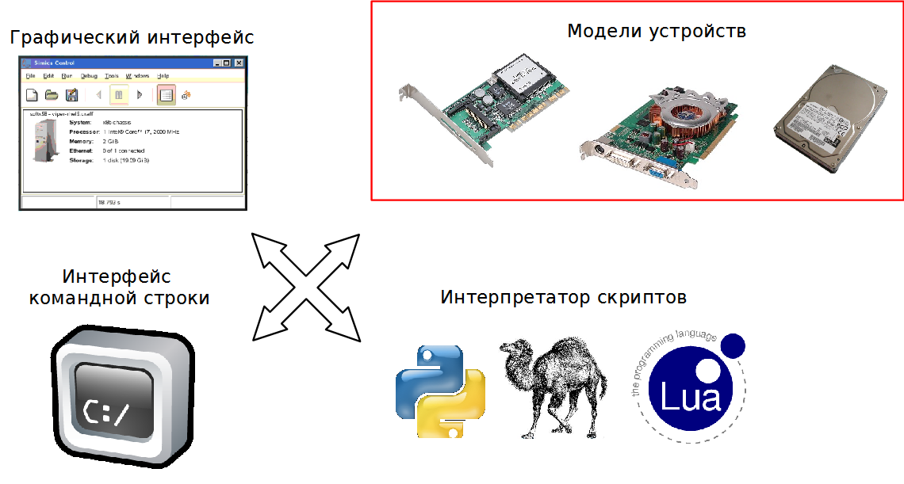
Классификация компонент:
06.12.2012
Лаборатория суперкомпьютерных технологий для биомедицины, фармакологии и малоразмерных структур
5

Slide 6
Вопрос
На каком языке программирования должен быть написан симулятор?
06.12.2012
Лаборатория суперкомпьютерных технологий для биомедицины, фармакологии и малоразмерных структур
6

Slide 7
Использование языков общего назначения (C, C++, …)
Используется ООП
Написание моделей «с нуля»
Особенности языков
Специфика int (int32_t, int64_t)
thread safety
malloc/free
06.12.2012
Лаборатория суперкомпьютерных технологий для биомедицины, фармакологии и малоразмерных структур
7

Slide 8

Недостаток
Низкая скорость разработки!
06.12.2012
Лаборатория суперкомпьютерных технологий для биомедицины, фармакологии и малоразмерных структур
8

Slide 9
Решения
Создание библиотек, реализующих общие примитивы моделирования. (SystemC/TLM)
Использование специализированных языков написания моделей. (DML)
06.12.2012
Лаборатория суперкомпьютерных технологий для биомедицины, фармакологии и малоразмерных структур
9

Slide 10
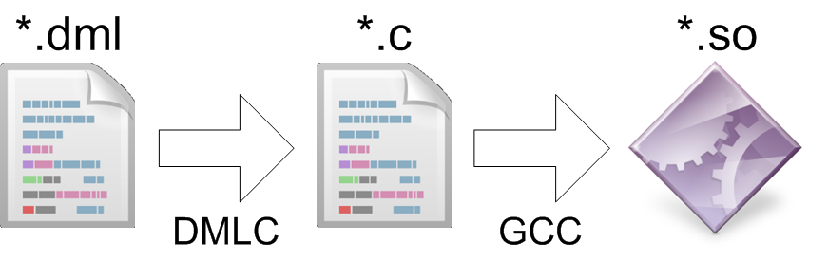
DML (1/2)

Slide 11
DML (2/2)
dml 1.2;
device simple_dml_device;
parameter desc = “Simple DML device”;
parameter documentation = “This is an implementation of simple DML device.”;
bank regs {
parameter register_size = 4;
register r1 @ 0x1000;
register r2 @ 0x1004;
}

Slide 12
Абстракции аппаратуры (1/3)
Сигналы – логический уровень (0 или 1)
Шины – передача групп бит
Операции над отдельными битами
Транзакции – отображение направления сигнала
06.12.2012
Лаборатория суперкомпьютерных технологий для биомедицины, фармакологии и малоразмерных структур
12

Slide 13
Абстракции аппаратуры (2/3)
Расширенные значения для уровней сигналов: непроводящий (hi-Z) или неопределенный (X)
Абстракции хранения данных: группы регистров, банки памяти ...
Побочные эффекты
06.12.2012
Лаборатория суперкомпьютерных технологий для биомедицины, фармакологии и малоразмерных структур
13

Slide 14
Абстракции аппаратуры (3/3)
Карты памяти
Задержки событий – разные для различных действий
06.12.2012
Лаборатория суперкомпьютерных технологий для биомедицины, фармакологии и малоразмерных структур
14

Slide 15
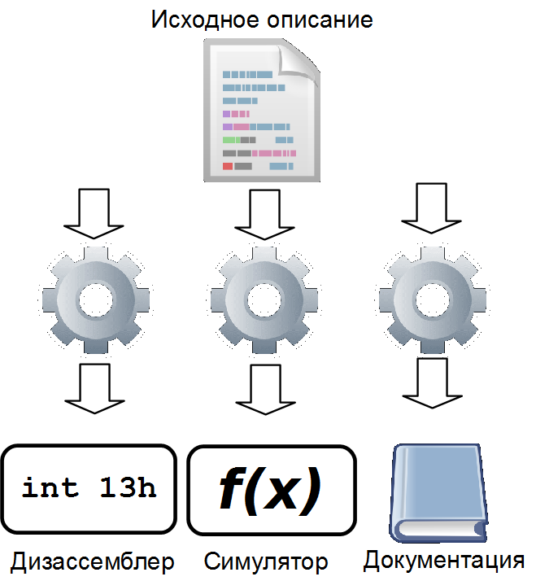
Разработка процессора (1/2)
Примеры:
LISA
ISDL
SimGen
06.12.2012
Лаборатория суперкомпьютерных технологий для биомедицины, фармакологии и малоразмерных структур
15

Slide 16
Разработка процессора (2/2)
Недостатки:
Генерируется не самый быстрый код
Код может быть не компактен
Модель может работать медленнее
Преимущества:
Скорость создания/ модификации
Согласованность
06.12.2012
Лаборатория суперкомпьютерных технологий для биомедицины, фармакологии и малоразмерных структур
16

Slide 17
Verilog
Phil Moorby & Prabhu Goel
«Automated Integrated Design Systems», 1984 г.
Netlist - логически эквивалентное описание, состоящее из элементарных логических примитивов
Команды:
Синтезируемые – представленные в аппаратуре
Несинтезируемые – для отладки и симуляции
06.12.2012
Лаборатория суперкомпьютерных технологий для биомедицины, фармакологии и малоразмерных структур
17

Slide 18
VHDL
Был разработан в 1983 г. по заказу Министерства обороны США.
Первоначально предназначался для моделирования, но позже появилась и синтезируемое подмножество.
06.12.2012
Лаборатория суперкомпьютерных технологий для биомедицины, фармакологии и малоразмерных структур
18

Slide 19
На следующей лекции:
Контрольная работа
1,5 часа
17 декабря (понедельник) 108 РТ 18:30
06.12.2012
Лаборатория суперкомпьютерных технологий для биомедицины, фармакологии и малоразмерных структур
19

Slide 20
Спасибо за внимание!
Все материалы курса выкладываются на сайте лаборатории:
http://iscalare.mipt.ru/material/course_materials/
Замечание: все торговые марки и логотипы, использованные в данном материале, являются собственностью их владельцев. Представленная здесь точка зрения отражает личное мнение автора, не выступающего от лица какой-либо организации.
06.12.2012
Лаборатория суперкомпьютерных технологий для биомедицины, фармакологии и малоразмерных структур
20
Notes:
06.12.2012

